Slide 1
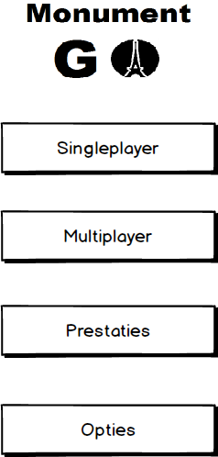
Startmenu

Slide 2
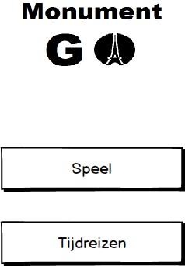

Singleplayer menu

Slide 3
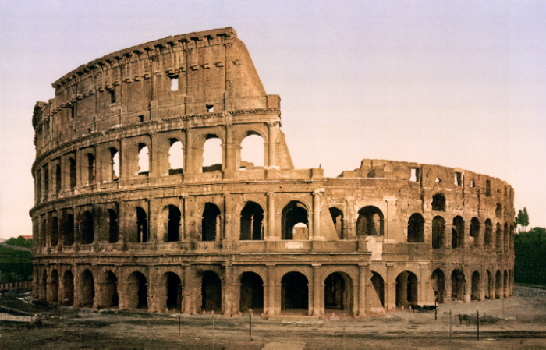
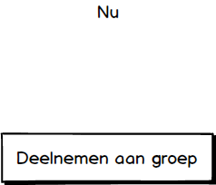

Tijdrijzen nu

Slide 4
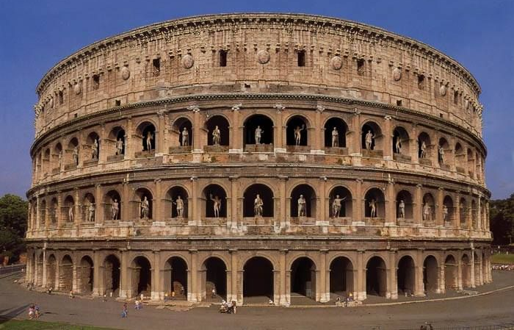
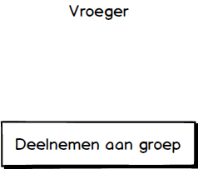

Tijdrijzen verleden

Slide 5
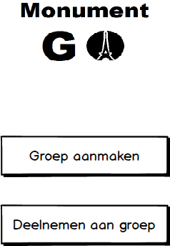
Multiplayer menu

Slide 6
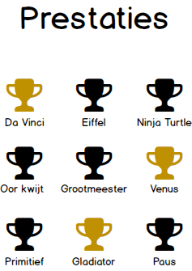
Prestaties

Slide 7

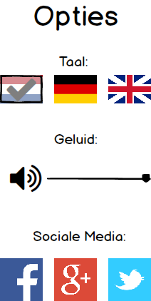
No Internet
Opties
Volume 100
Volume On
NL

Slide 8
Opties
Volume 100
Volume On
NL

Slide 9
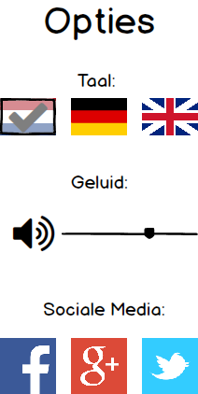
No Internet
Opties
Volume 66
Volume On
NL

Slide 10
Opties
Volume 66
Volume On
NL

Slide 11
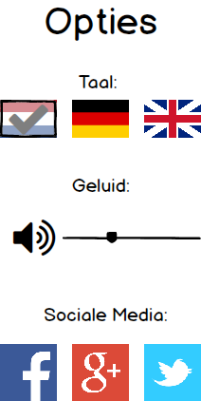
No Internet
Opties
Volume 34
Volume On
NL

Slide 12
Opties
Volume 34
Volume On
NL

Slide 13
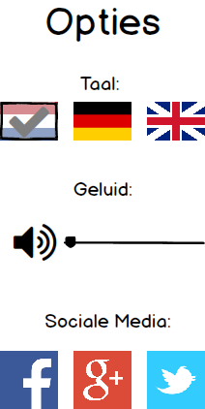
No Internet
Opties
Volume 0
Volume On
NL

Slide 14
Opties
Volume 0
Volume On
NL

Slide 15
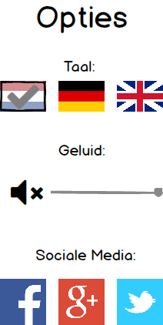
No Internet
Opties
Volume 100
Volume Off
NL

Slide 16
Opties
Volume 100
Volume Off
NL

Slide 17
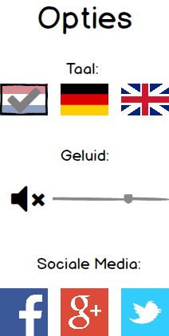
No Internet
Opties
Volume 66
Volume Off
NL

Slide 18
Opties
Volume 66
Volume Off
NL

Slide 19

No Internet
Opties
Volume 34
Volume Off
NL

Slide 20
Opties
Volume 34
Volume Off
NL

Slide 21

No Internet
Opties
Volume 0
Volume Off
NL

Slide 22
Opties
Volume 0
Volume Off
NL

Slide 23

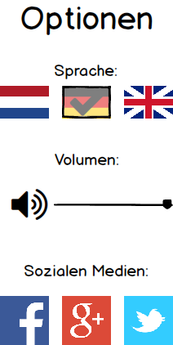
No Internet
Opties
Volume 100
Volume On
DE

Slide 24
Opties
Volume 100
Volume On
DE

Slide 25
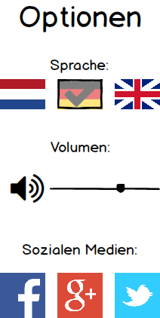
No Internet
Opties
Volume 66
Volume On
DE

Slide 26
Opties
Volume 66
Volume On
DE

Slide 27
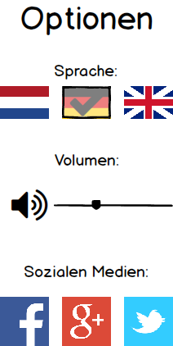
No Internet
Opties
Volume 34
Volume On
DE

Slide 28
Opties
Volume 34
Volume On
DE

Slide 29
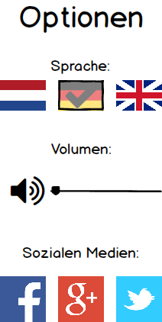
No Internet
Opties
Volume 0
Volume On
DE

Slide 30
Opties
Volume 0
Volume On
DE

Slide 31
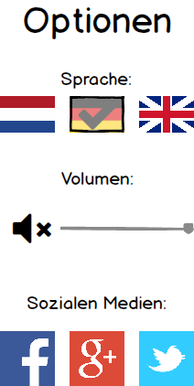
No Internet
Opties
Volume 100
Volume Off
DE

Slide 32
Opties
Volume 100
Volume Off
DE

Slide 33
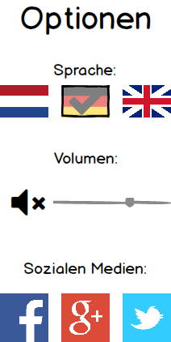
No Internet
Opties
Volume 66
Volume Off
DE

Slide 34
Opties
Volume 66
Volume Off
DE

Slide 35

No Internet
Opties
Volume 34
Volume Off
DE

Slide 36
Opties
Volume 34
Volume Off
DE

Slide 37

No Internet
Opties
Volume 0
Volume Off
DE

Slide 38
Opties
Volume 0
Volume Off
DE

Slide 39

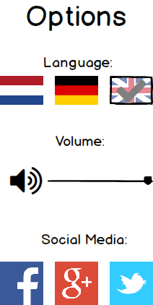
No Internet
Opties
Volume 100
Volume On
EN

Slide 40
Opties
Volume 100
Volume On
EN

Slide 41
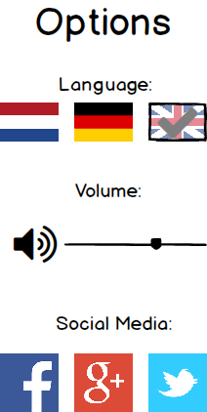
No Internet
Opties
Volume 66
Volume On
EN

Slide 42
Opties
Volume 66
Volume On
EN

Slide 43
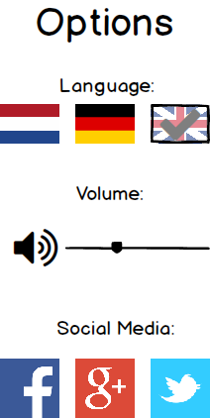
No Internet
Opties
Volume 34
Volume On
EN

Slide 44
Opties
Volume 34
Volume On
EN

Slide 45
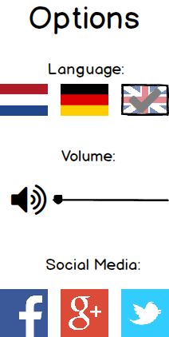
No Internet
Opties
Volume 0
Volume On
EN

Slide 46
Opties
Volume 0
Volume On
EN

Slide 47

No Internet
Opties
Volume 100
Volume Off
EN

Slide 48
Opties
Volume 100
Volume Off
EN

Slide 49

No Internet
Opties
Volume 66
Volume Off
EN

Slide 50
Opties
Volume 66
Volume Off
EN

Slide 51

No Internet
Opties
Volume 34
Volume Off
EN

Slide 52
Opties
Volume 34
Volume Off
EN

Slide 53

No Internet
Opties
Volume 0
Volume Off
EN

Slide 54
Opties
Volume 0
Volume Off
EN

